Slide 1
Algoritma Penjadwalan Proses
Round-Robin
Tugas Sistem Operasi
Dosen: Jajang Kusnendar, M.T
Alifia Puspaningrum | Asti Eka Fitriyanti | Cecep Fery Fitra G. | Eka Erdiansyah
1005200 | 1000044 | 1005161 | 1002500

Slide 2
Pendahuluan
Penjadwalan Round-Robin (R-R) termasuk dalam penjadwalan preemptive bukan di preempt oleh proses lain tapi terutama oleh penjadwal berdasarkan jatah waktu pemroses yang disebut kwanta.
Algoritma R-R didesain untuk sistem time sharing.
Algoritma R-R merupakan:
Penjadwalan ini bukan dipreempt oleh proses lain tetapi oleh penjadwal berdasarkan lama waktu berjalannya proses (preempt by time).
Penjadwalan tanpa prioritas.
Berasumsi bahwa semua proses memiliki kepentingan yang sama, sehingga tidak ada prioritas tertentu

Slide 3
Ketentuan (algoritma)
Ketentuan algoritma round robin adalah sebagai berikut:
Jika kwanta habis dan proses belum selesai maka proses menjadi runnable dan pemroses dialihkan ke proses lain.
Jika kwanta belum habis dan proses menunggu suatu kejadian (selesainya operasi I/O), maka proses menjadi blocked dan pemroses dialihkan ke proses lain.
Jika kwanta belum habis tapi proses telah selesai, maka proses diakhiri dan pemroses dialihkan ke proses lain.

Slide 4
Implementasi
Diimplementasikan dengan :
Mengelola senarai proses ready (runnable) sesuai urutan kedatangan.
Ambil proses yang berada di ujung depan antrian menjadi running.
Bila kwanta belum habis dan proses selesai, maka ambil proses di ujung depan antrian proses ready.
Jika kwanta habis dan proses belum selesai, maka tempatkan proses running ke ekor antrian proses ready dan ambil proses di ujung depan antrian proses ready.

Slide 5
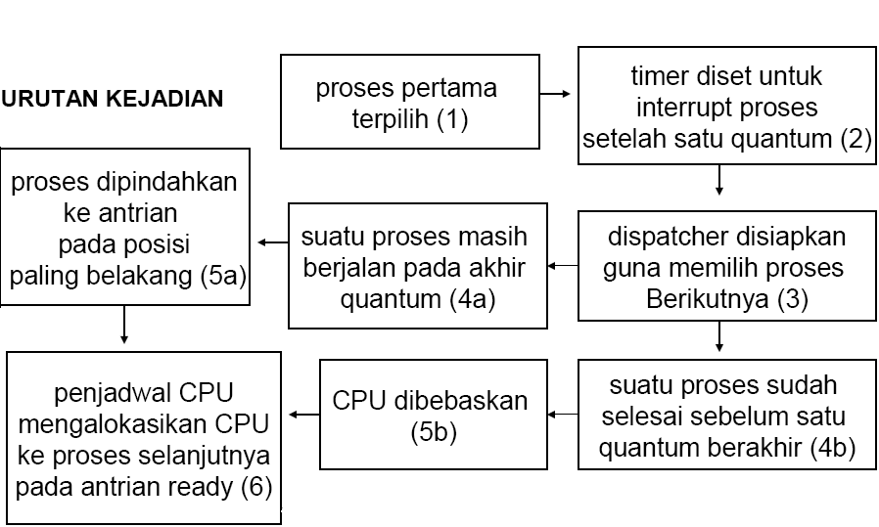
Alur
Urutan kejadian Algoritma Round-Robin
http://4.bp.blogspot.com/-u5MTJ43o8Xg/TYVjlwQlK2I/AAAAAAAAADc/4RgwfTNZNeY/s1600/2%2B%25282%2529.png

Slide 6
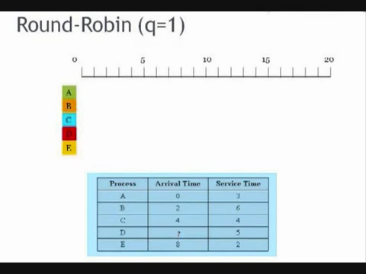
Simulasi 1

Slide 7
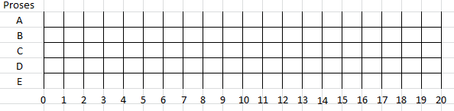
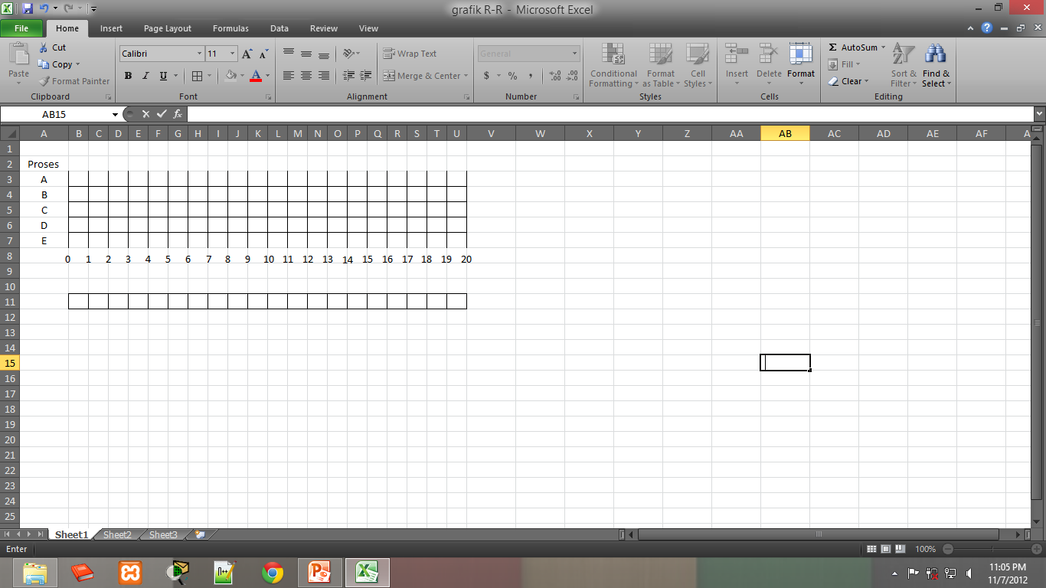
Simulasi 2
Round-Robin dengan kwanta = 1
Proses | Arrival Time | Service Time
A | 0 | 3
B | 2 | 6
C | 4 | 4
D | 6 | 5
E | 8 | 2
A
A
A
B
B
B
B
B
B
C
C
C
C
D
D
D
D
D
E
E
B
A
B
C
B
D
C
B
E
D
C
B
E
D
C
B
D
depan
antrian ready
belakang

Slide 8
Selesai
GoodLuck

